Slide 1
Исполнение компетенции по размещению обязательных сведений об образовательной организации в ИТС «Интернет» в соответствии с нормами законодательства об образовании
Министерство просвещения Кабардино-Балкарской Республики
Отдел федерального государственного контроля (надзора)
в сфере образования Минпросвещения КБР
РЕГИОНАЛЬНОЕ СОВЕЩАНИЕ
Узденов Расул Ахматович, главный специалист-эксперт отдела ФГК (н)
в сфере образования Минпросвещения КБР

Slide 2
НОРМАТИВНО-ПРАВОВЫЕ ОСНОВЫ ВЕДЕНИЯ ОФИЦИАЛЬНОГО САЙТА ОБРАЗОВАТЕЛЬНОЙ ОРГАНИЗАЦИИ В ИНФОРМАЦИОННО-ТЕЛЕКОММУНИКАЦИОННОЙ СЕТИ «ИНТЕРНЕТ»
- ч. 2 ст. 29 Федерального закона от 29 декабря 2012 г. № 273-ФЗ «Об образовании в Российской Федерации»;
- Правила размещения на официальном сайте образовательной организации в информационно-телекоммуникационной сети «Интернет» и обновления информации об образовательной организации, утв. постановлением Правительства Российской Федерации от 20.10.2021 г. № 1802;
- Требования к структуре официального сайта образовательной организации в информационно-телекоммуникационной сети «Интернет» и формату представления информации, утв. приказом Федеральной службы по надзору в сфере образования и науки от 14 августа 2020 г. № 831.

Slide 3
СТРУКТУРА ОФИЦИАЛЬНОГО САЙТА ОБРАЗОВАТЕЛЬНОЙ ОРГАНИЗАЦИИ В ИНФОРМАЦИОННО - ТЕЛЕКОММУНИКАЦИОННОЙ СЕТИ «ИНТЕРНЕТ»
- Структура официального сайта образовательной организации в ИТС «Интернет» и содержание размещаемой информации определяется локальным нормативным актом учреждения с учетом норм законодательства об образовании и специальных обязательных требований.
- Формат представления информации на официальном сайте образовательной организации в ИТС «Интернет» определен соответствующими федеральными правилами размещения и обновления информации об образовательной организации.

Slide 4
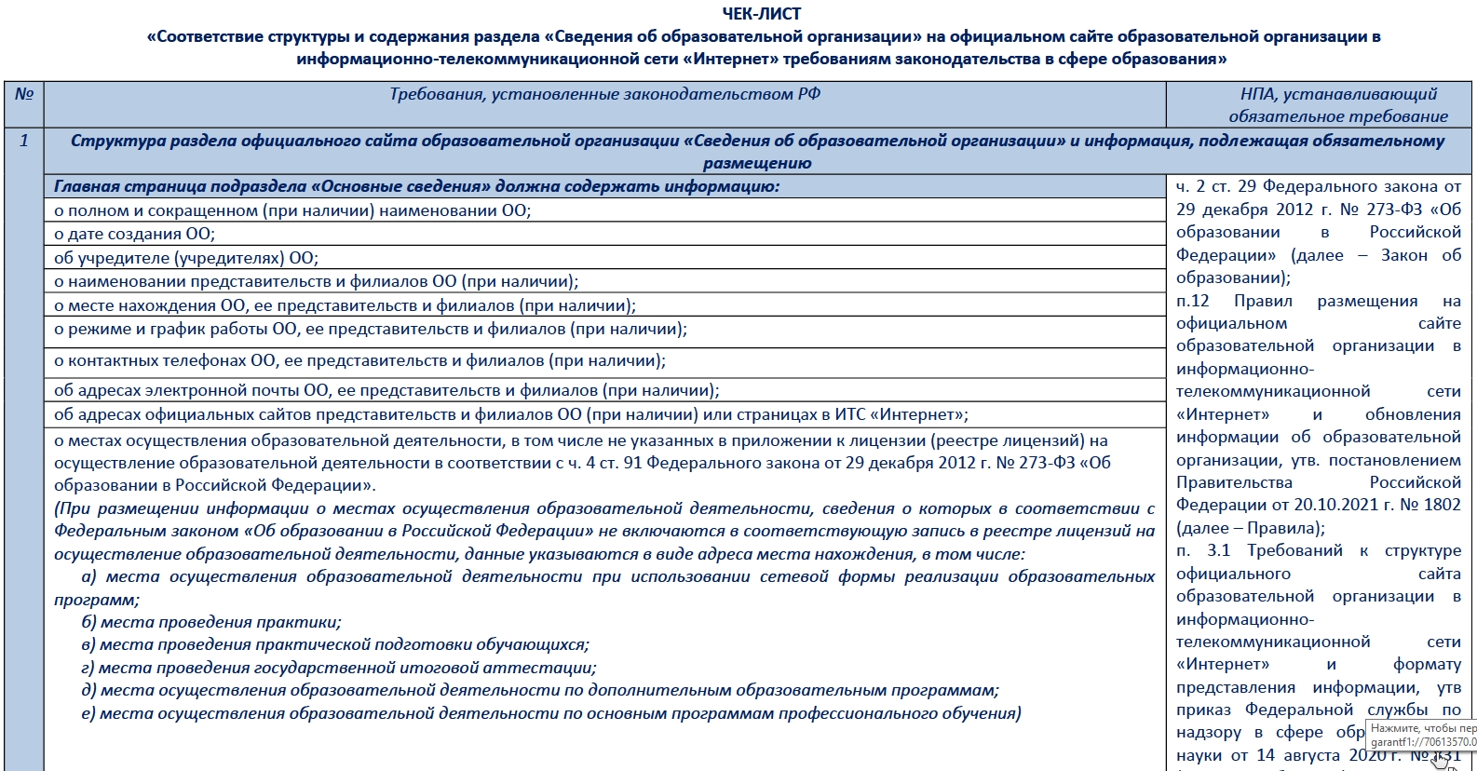
ЧЕК-ЛИСТ «Соответствие структуры и содержания раздела «Сведения об образовательной организации» на официальном сайте образовательной организации в информационно-телекоммуникационной сети «Интернет» требованиям законодательства в сфере образования»

Slide 5
ФОРМАТ ПРЕДСТАВЛЕНИЯ ИНФОРМАЦИИ НА ОФИЦИАЛЬНОМ САЙТЕ В СЕТИ «ИНТЕРНЕТ»
Документы, самостоятельно разрабатываемые и утверждаемые образовательной организацией, размещаются в виде электронных документов, подписанных простой электронной подписью в соответствии с Федеральным законом от 6 апреля 2011 г. № 63-ФЗ «Об электронной подписи» (норма применяется в отношении документов, самостоятельно разработанных учреждением и утвержденных с 1 января 2021 года).
При размещении информации на Сайте в виде файлов к ним устанавливаются следующие требования:
- обеспечение возможности поиска и копирования фрагментов текста средствами веб-обозревателя («гипертекстовый формат»);
- обеспечение возможности их сохранения на технических средствах пользователей и допускающем после сохранения возможность поиска и копирования произвольного фрагмента текста средствами соответствующей программы для просмотра («документ в электронной форме»).
Документы, самостоятельно разрабатываемые и утверждаемые образовательной организацией, могут дополнительно размещаться в графическом формате в виде графических образов их оригиналов («графический формат»).

Slide 6
ФОРМАТ ПРЕДСТАВЛЕНИЯ ИНФОРМАЦИИ НА ОФИЦИАЛЬНОМ САЙТЕ В СЕТИ «ИНТЕРНЕТ»
Форматы размещенной на Сайте информации должны:
а) обеспечивать свободный доступ пользователей к информации, размещенной на Сайте, на основе общедоступного программного обеспечения.
Пользование информацией, размещенной на Сайте, не должно предполагать использование определенных веб-обозревателей или установку на технические средства пользователей программного обеспечения, специально созданного для доступа к информации, размещенной на Сайте
б) обеспечивать пользователю возможность навигации, поиска и использования текстовой информации, размещенной на Сайте, при выключенной функции отображения графических элементов страниц в веб-обозревателе.

Slide 7
ФОРМАТ ПРЕДСТАВЛЕНИЯ ИНФОРМАЦИИ НА ОФИЦИАЛЬНОМ САЙТЕ В СЕТИ «ИНТЕРНЕТ»
Все файлы, ссылки на которые размещены на страницах соответствующего раздела, должны удовлетворять следующим условиям:
а) максимальный размер размещаемого файла не должен превышать 15 Мб. Если размер файла превышает максимальное значение, то он должен быть разделен на несколько частей (файлов), размер которых не должен превышать максимальное значение размера файла;
б) сканирование документа (если производилось сканирование бумажного документа) должно быть выполнено с разрешением не менее 100 dpi;
в) отсканированный текст в электронной копии документа должен быть читаемым;
г) электронные документы, подписанные электронной подписью, должны соответствовать условиям статьи 6 Федерального закона от 6 апреля 2011 г. № 63-ФЗ «Об электронной подписи» для их признания равнозначными документам на бумажном носителе, подписанным собственноручной подписью.
Страницы сайта должны содержать специальную HTML-разметку (от англ. Hyper Text Markup Language — «язык гипертекстовой разметки») — стандартизированный язык разметки документов для просмотра веб-страниц в браузере, позволяющую однозначно идентифицировать информацию, подлежащую обязательному размещению.

Slide 8
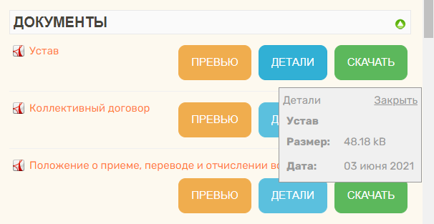
ОБЕСПЕЧЕНИЕ АКТУАЛЬНОСТИ ИНФОРМАЦИИ, РАЗМЕЩАЕМОЙ НА ОФИЦИАЛЬНОМ САЙТЕ
Образовательной организацией в обязательном порядке должно быть обеспечено обновление сведений (информации, документов), размещаемых на официальном сайте, не позднее 10 рабочих дней со дня их создания, получения или внесения в них соответствующих изменений.

Slide 9
ОБЕСПЕЧЕНИЕ ЗАЩИЩЕННОГО СОЕДИНЕНИЯ
Наличие технических мер по обеспечению защиты информации, размещенной на официальном сайте в сети «Интернет», отображаемых на интерфейсе сайта соответствующей индикацией, не требующих наличия административных прав доступа
Secure Socket Layer или SSL — это технология, которая обеспечивает безопасное соединение по протоколу HTTPS с использованием шифрования данных. SSL создает частный аутентифицированный канал, который обеспечивает надёжную транспортировку запросов и сообщений от браузера к серверу.

Slide 10
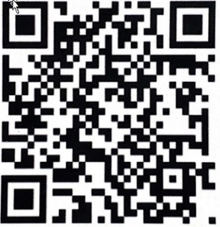
ПЕРЕДАННЫЕ ПОЛНОМОЧИЯ РОССИЙСКОЙ ФЕДЕРАЦИИ В СФЕРЕ ОБРАЗОВАНИЯ
Отдел федерального государственного контроля (надзора) в сфере образования Минпросвещения КБР обеспечивает организационно-методическое и технологическое сопровождение образовательных организаций Кабардино-Балкарской Республики при подготовке и проведении аккредитационного мониторинга
https://кбрнадзор.рф
ТЕХНОЛОГИЧЕСКОЕ СОПРОВОЖДЕНИЕ ОБРАЗОВАТНЛЬНЫХ ОРГАНИЗАЦИЙ В АККРЕДИТАЦИОННОМ МОНИТОРИНГЕ:
Узденов Расул Ахматович, главный специалист-эксперт отдела ФГК (н) в сфере образования Минпросвещения КБР
Контактный телефон: (8662) 42-24-93
E-mail: accred_nadzor@mail.ru

